Slide 1
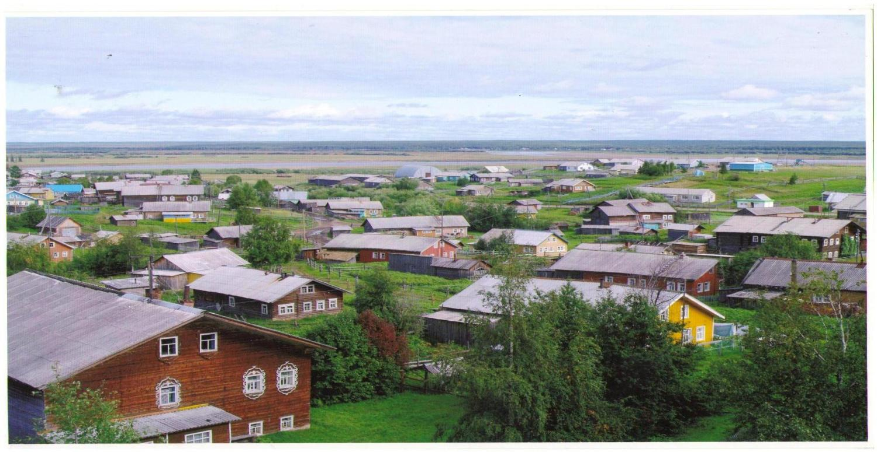
Изучение истории источников водоемов села и определение в них качества воды

Slide 2
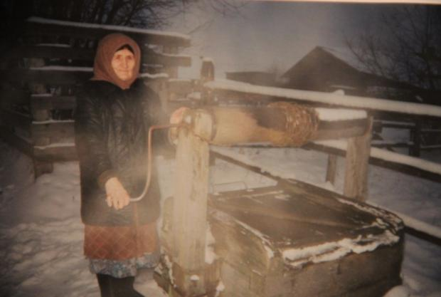
Информанты

Slide 3
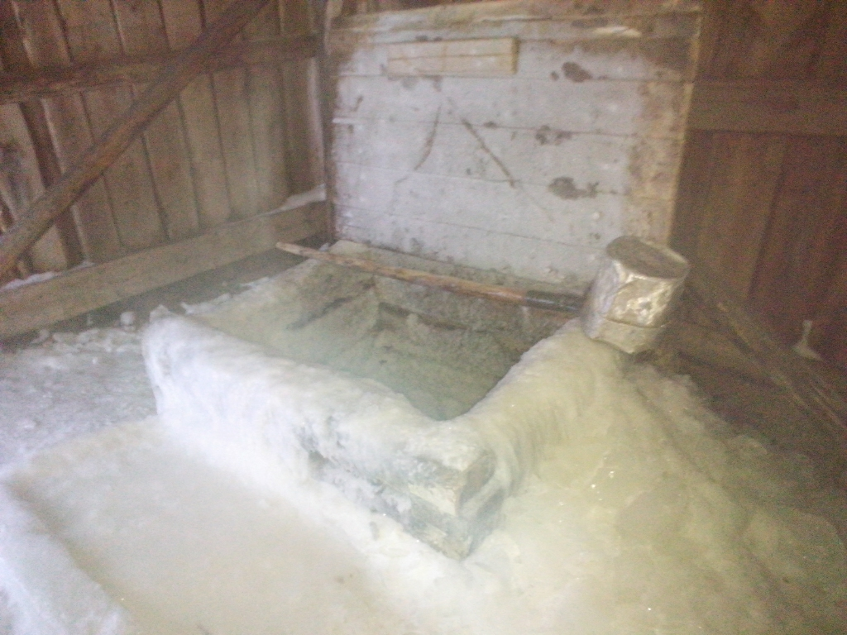
«Рӧдник»

Slide 4
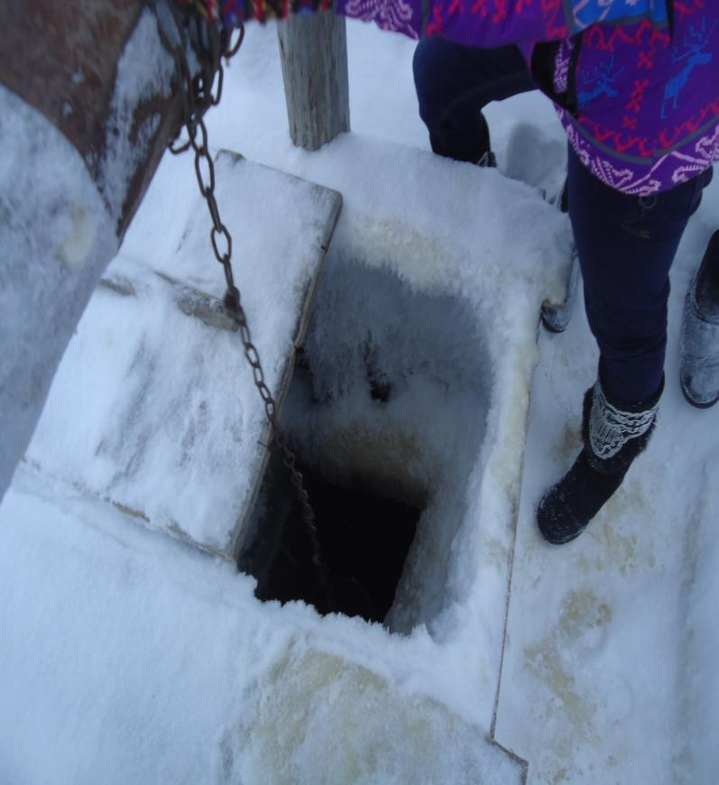
«Пекарня бурня»

Slide 5
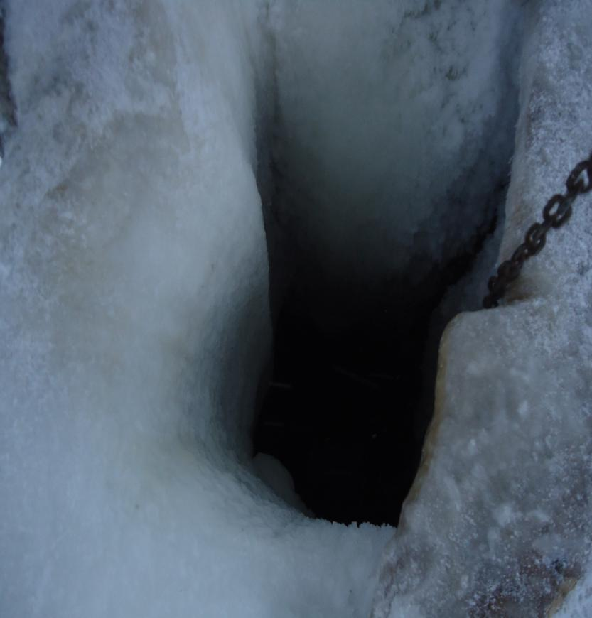
«Ефграф Сем бурня»

Slide 6
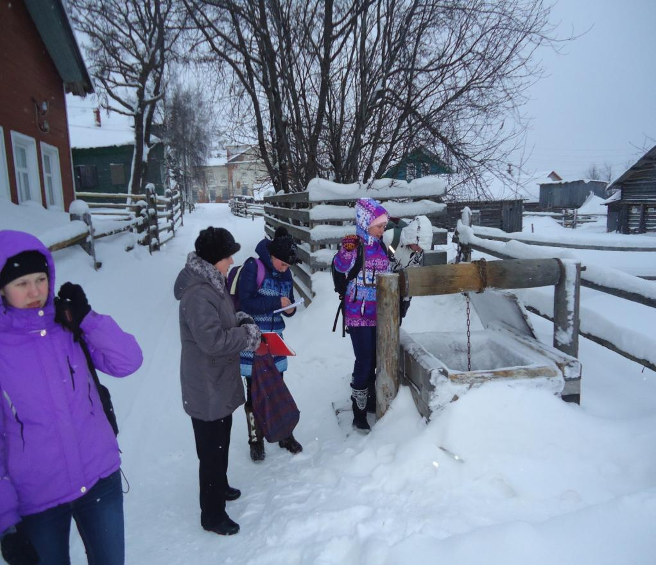
«Самко Ӧль бурня»

Slide 7
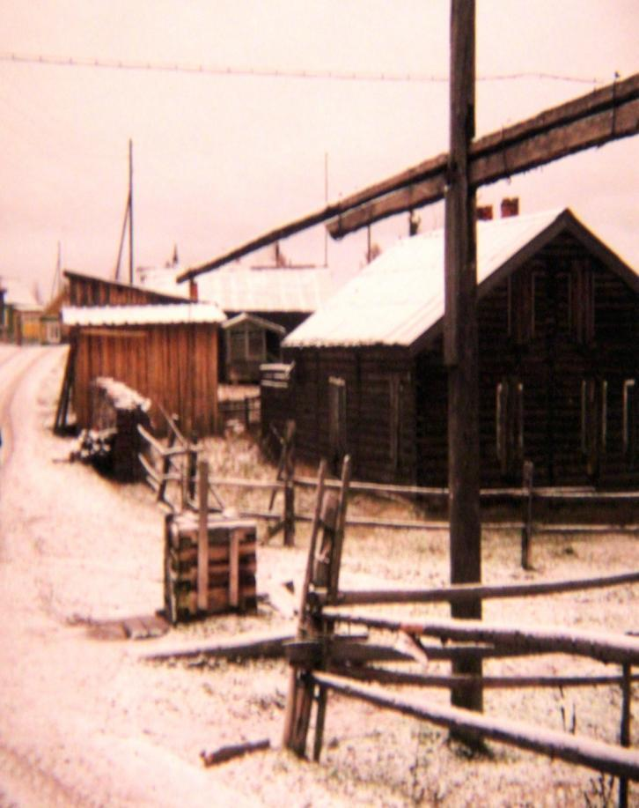
«Андрейка»

Slide 8
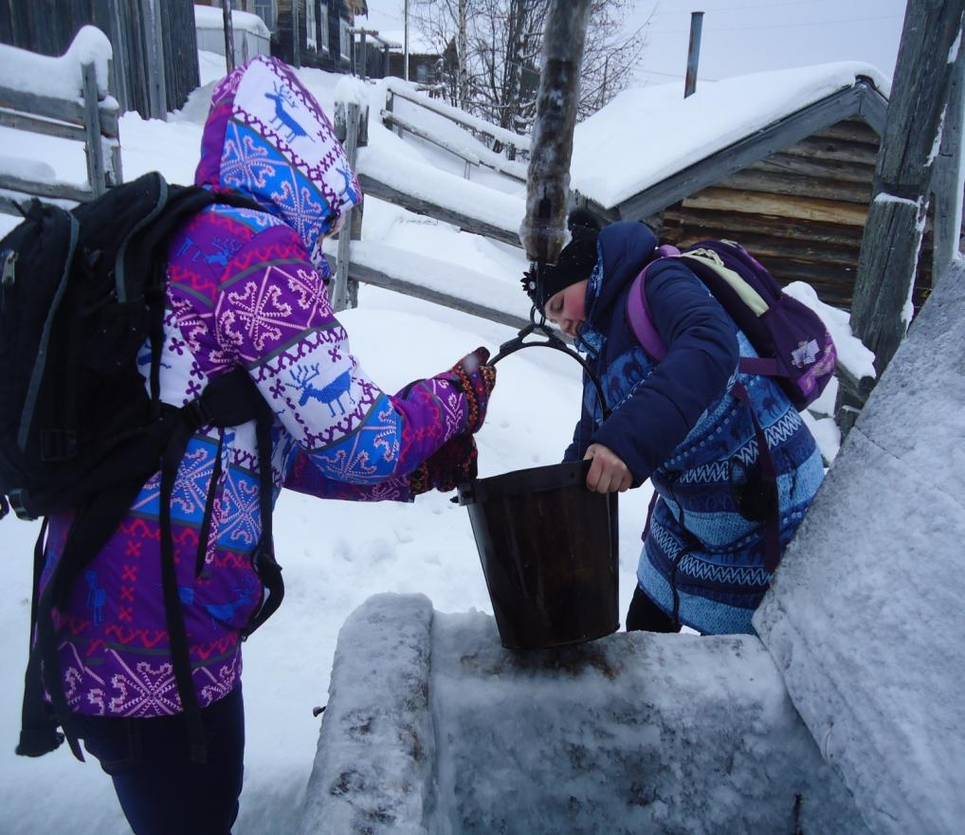
«Базуй бурня»

Slide 9
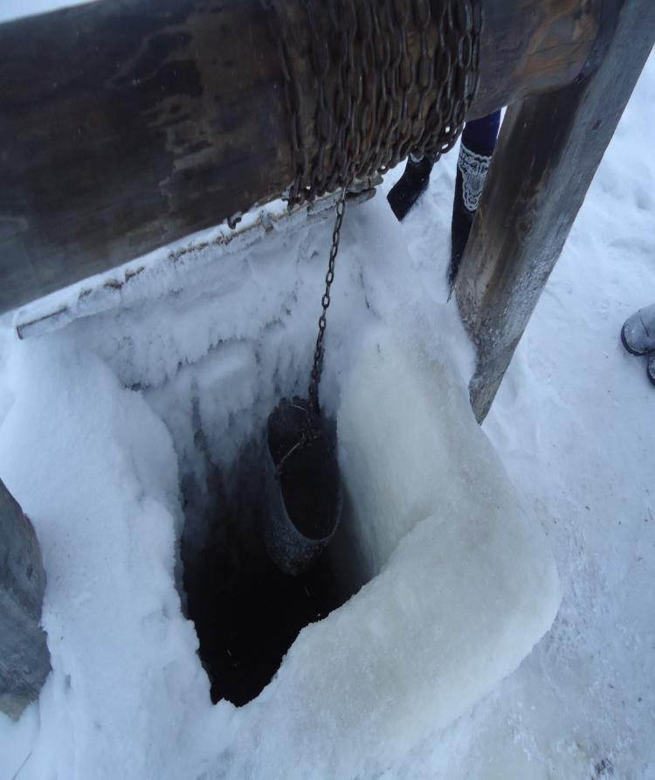
«Опо бурня»

Slide 10
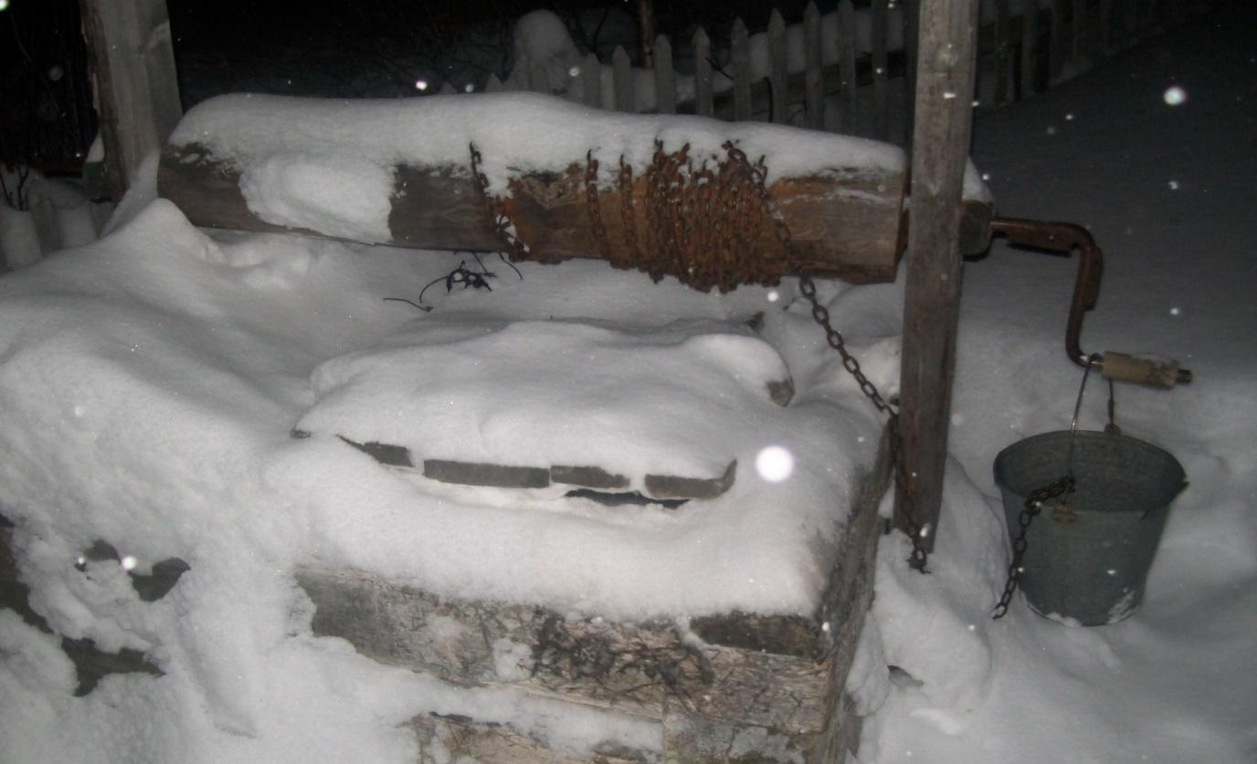
«Куръядор бурня»

Slide 11
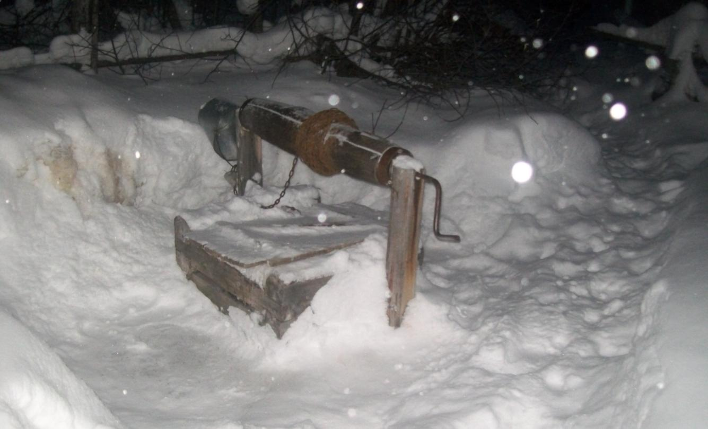
«Ия бурня»

Slide 12
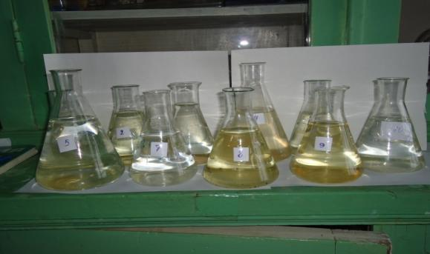
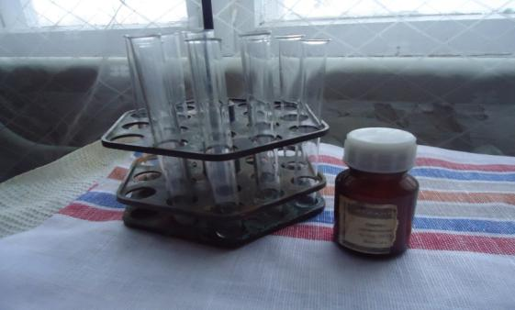
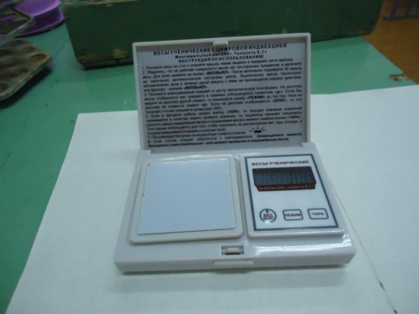
Исследование воды

Slide 13
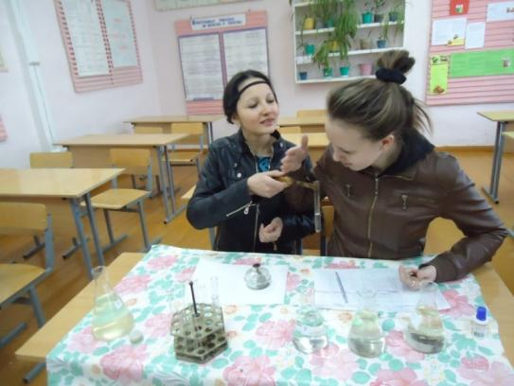
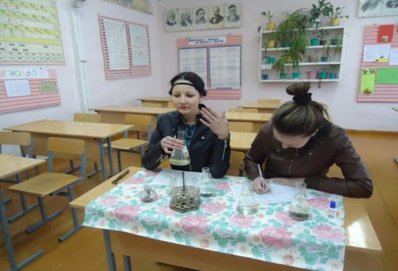
Определение цвета и запаха

Slide 14
Запах воды.
Баллы | Термин | Характеристика интенсивности запаха
1 | Запаха нет | З Запах не ощущается
2 | Очень слабый | Запах обычно не замечаемый, но обнаруживаемый тренированным наблюдателем
3 | Слабый | Запах обнаруживается, если на него обратить внимание
4 | Заметный | Запах легко замечаемый и могущий вызвать отрицательную реа реакцию на воду
5 | Отчетливый | Запах воды заставляет воздержаться от питья
6 | Очень сильный | Запах настолько сильный, что вода непригодна для питья.

Slide 15
Определение рН воды

Slide 16
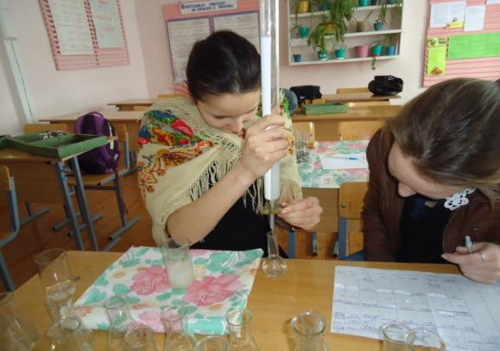
Определение наличия ионов железа, хлорид-,фосфат-, сульфат-ионов.

Slide 17
Мастер - класс

Slide 18
Спасибо за внимание!!!

